Slide 1
L1 / L2整理結果（ITIL4+NRI+R）
サービスデスク領域
運用管理領域
開発・保守領域
ユーザ
サービス
カタログ管理
サービスレベル管理
プロジェクト
管理
件数集計
案件化
恒久
対応
問合せ/回答
サービス
リクエスト
チケット
管理
インシデント
管理
問題管理
案件化
起票
割当
暫定
対応
情報連携
セキュリティ対応
構成管理
セキュリティ/
パッチ管理
ナレッジ
管理
資源同期
セキュリティ対応
権限
確認
起票
権限
変更
業務管理領域
アクセス管理
変更管理
本番移行判定
ソフトウェア開発 および管理
データ
提供
変更指示
継続的
デリバリ/ テスト
監視運用
定常
変更
継続的
デプロイ
自動
変更
維持管理
リリース管理/
展開管理
申請/ 連携
マスタ運用
SRE領域
ジョブ運用
自動変更
安定化指示
データ
提供
プロビジョニング
管理
可用性管理
キャパシティおよび
パフォーマンス管理
リリース管理/
展開管理(開発)
プリント
運用
サービス
利用
監視/
確認
環境変更/
資源リリース
環境変更/
資源リリース
システム（本番）
システム（検証/開発）

Slide 2
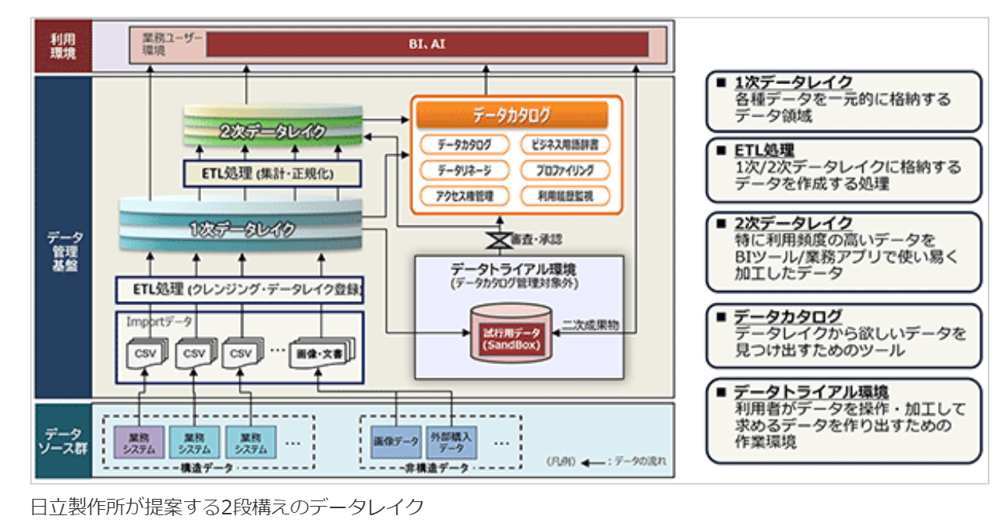
スコープ
XXX領域
Access領域
利用
環境
データ
管理基盤
一時TBL
ETL処理
BigQuery
ETL処理
RIND
SAP
データ
ソース群
NeoARC
業務
システムA
業務
システムB
・・・
CSV
Spread
Sheet
Excel
・・・
RINDinput
事業/経理
独自input

